Slide 1
Муниципальное бюджетное дошкольное общеобразовательное учреждение
детский сад №5
ИСПОЛЬЗОВАНИЕ МУЛЬТИМИДИЙНОГО РЕСУРСА В РАЗВИТИИ ЛЮБОЗНАТЕЛЬНОСТИ И ПОЗНАВАТЕЛЬНОЙ МОТИВАЦИИ У ДЕТЕЙ СТАРШЕГО ДОШКОЛЬНОГО ВОЗРАСТА
Воспитатель: Мазалова Светлана Николаевна

Slide 2
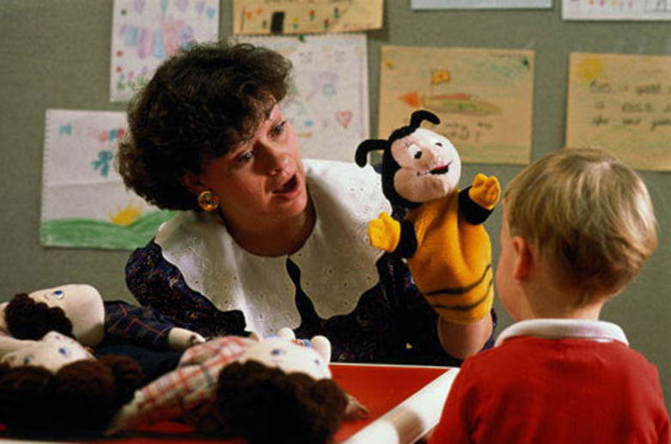
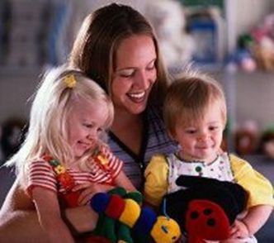
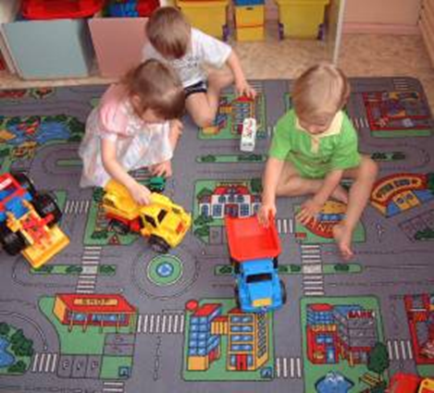
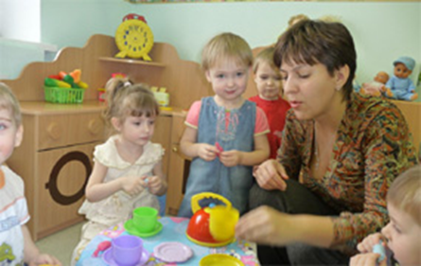
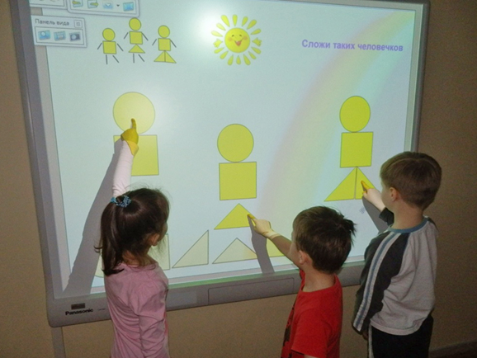
Реализация современных, интерактивных форм и методов воспитательной работы

Slide 3
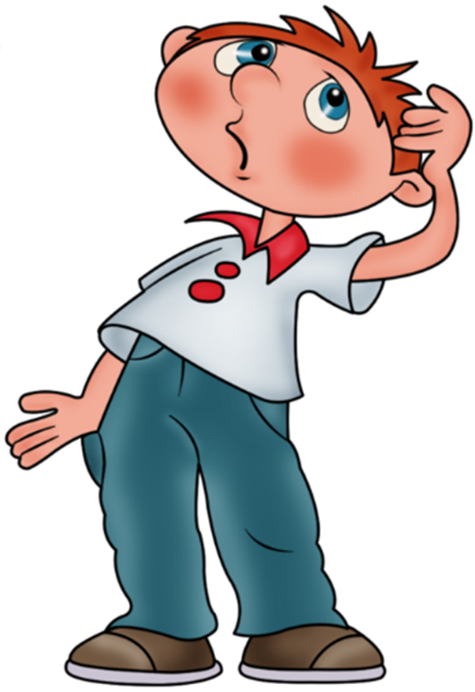
Предмет, деятельность
интерес
любознательность

Slide 4
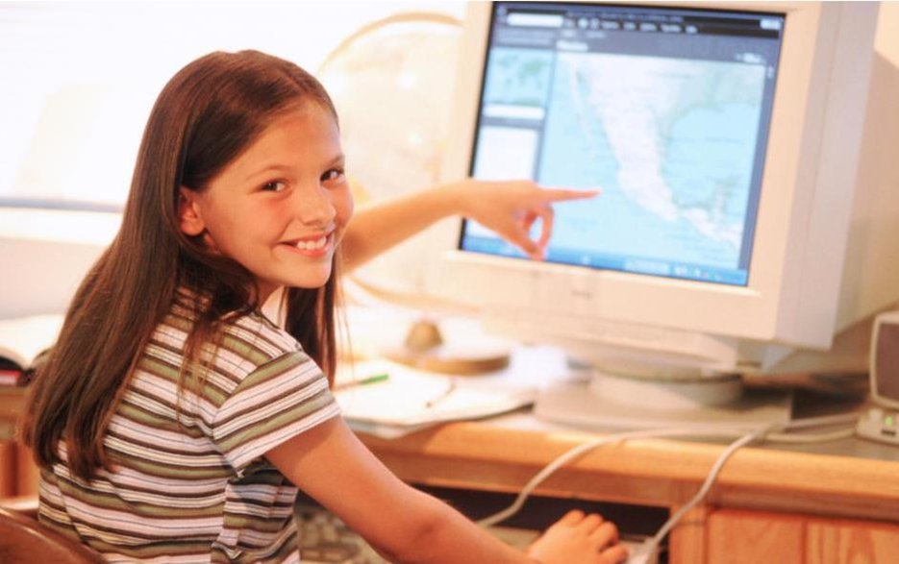

Slide 5
Цель:
повысить уровень любознательности и познавательной мотивации дошкольников в процессе обучения и воспитания с применением мультимедийного ресурса.

Slide 6
задачи:
1.Повысить наглядность материала.
2.Расширить спектр активных методов обучения.
3.Разнообразить содержание материала.
4.Разнообразить формы подачи материала.

Slide 8
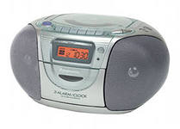
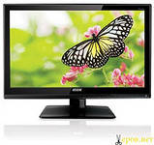
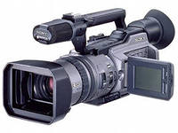
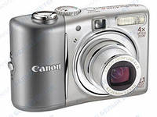
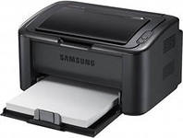
Средства ИКТ
Компьютер
Мультимедийный проектор
Принтер
Видеомагнитофон, DVD плейер
Телевизор
Магнитофон
Фотоаппарат
Видеокамера

Slide 9
Мультимедиа (multimedia) - это
современная компьютерная информационная технология, позволяющая объединить в компьютерной системе текст, звук, видеоизображение, графическое изображение и анимацию (мультипликацию)

Slide 10
Мультимедиа – это средство познания:
слайд
презентация
видеопрезентация
интерактивные обучающие задания
создание проектов

Slide 11
Найдем предметы,
похожие на круг

Slide 12
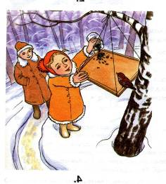
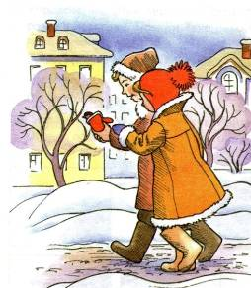
Сочинение рассказа по картинкам. Определить последовательность картинок, расставить в нужном порядке.

Slide 13
Работа воспитанников в режиме диалога на занятиях по развитию речи. Определить какие игрушки предпочтут Ваня и Маша.

Slide 14
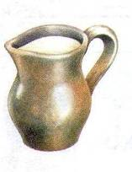
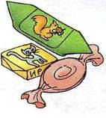
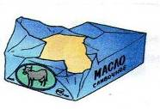
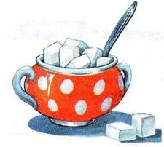
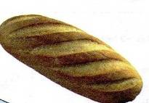
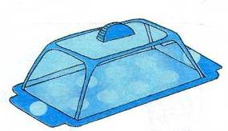
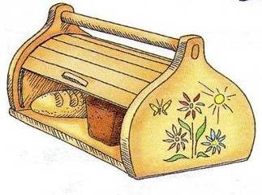
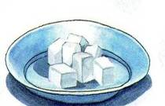
Закрепить названия кухонной посуды

Slide 15
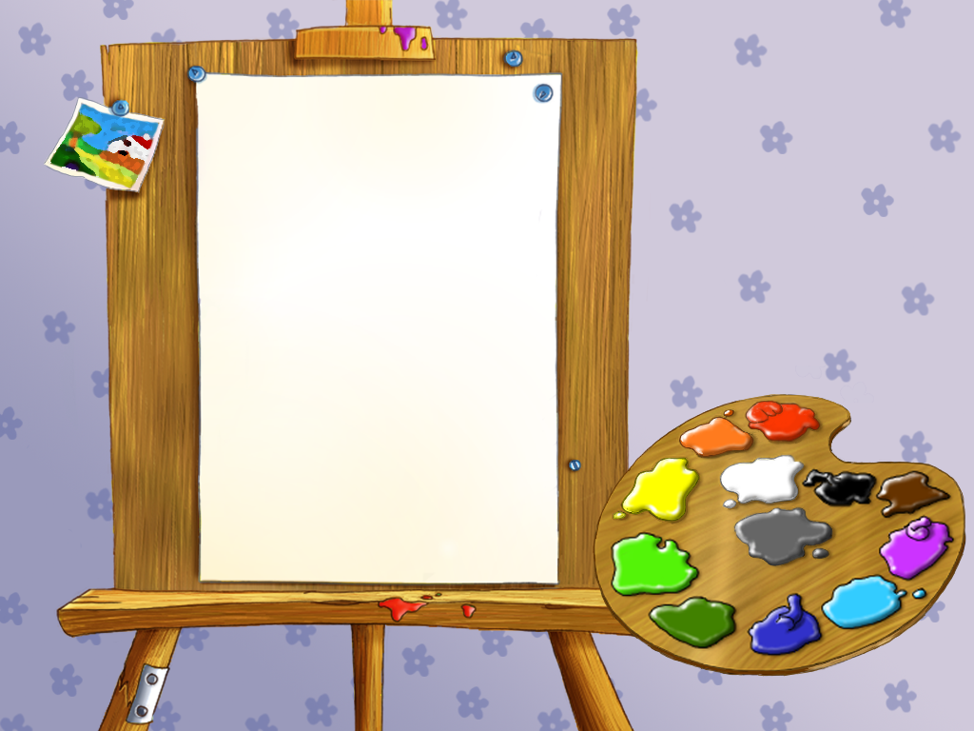
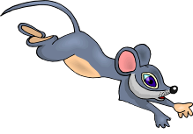
Познание (окружающий мир)
КОТ

Slide 16
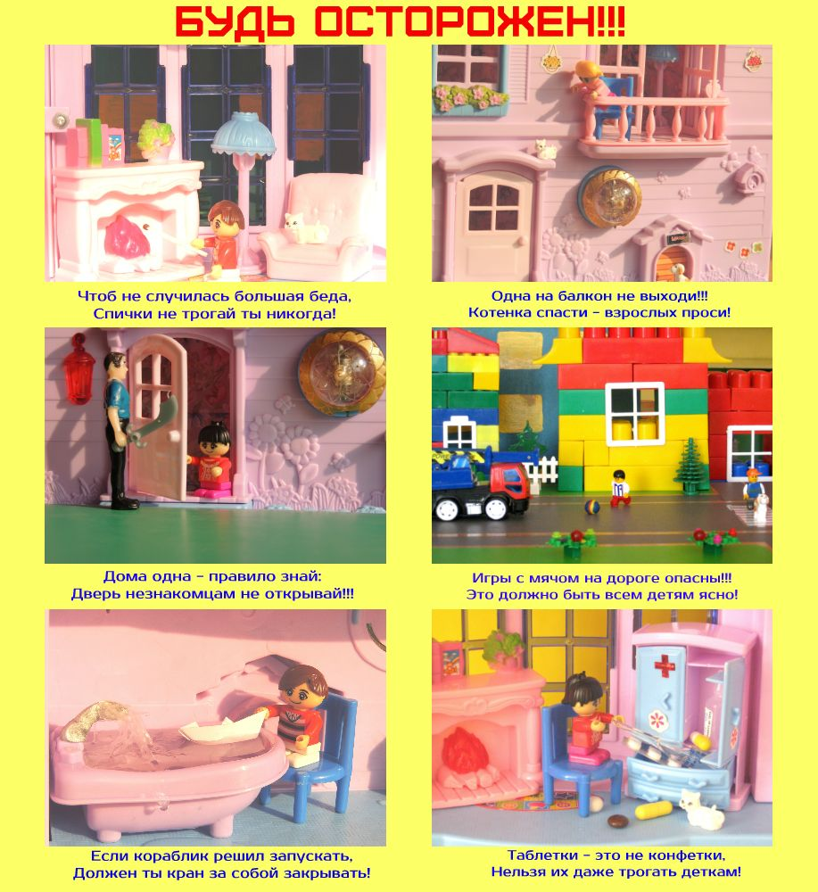

Slide 17
Зрительная гимнастика
«Бабочка»

Slide 23
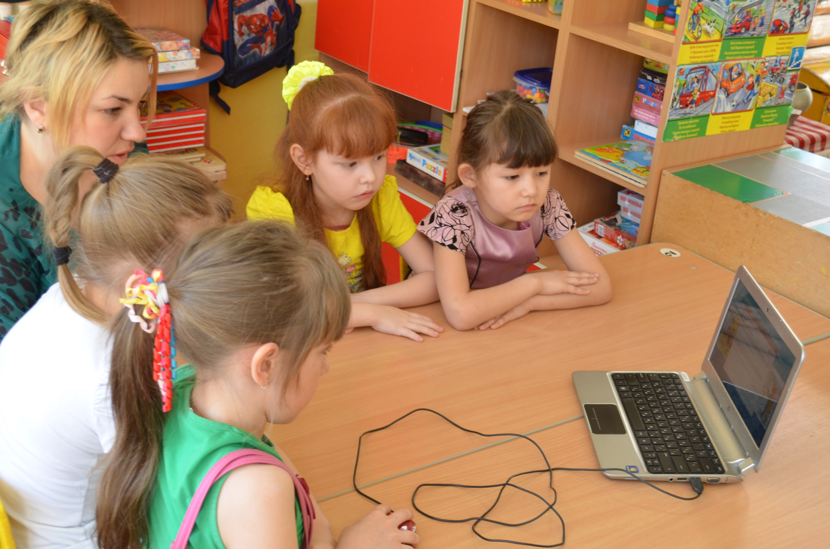

Slide 24
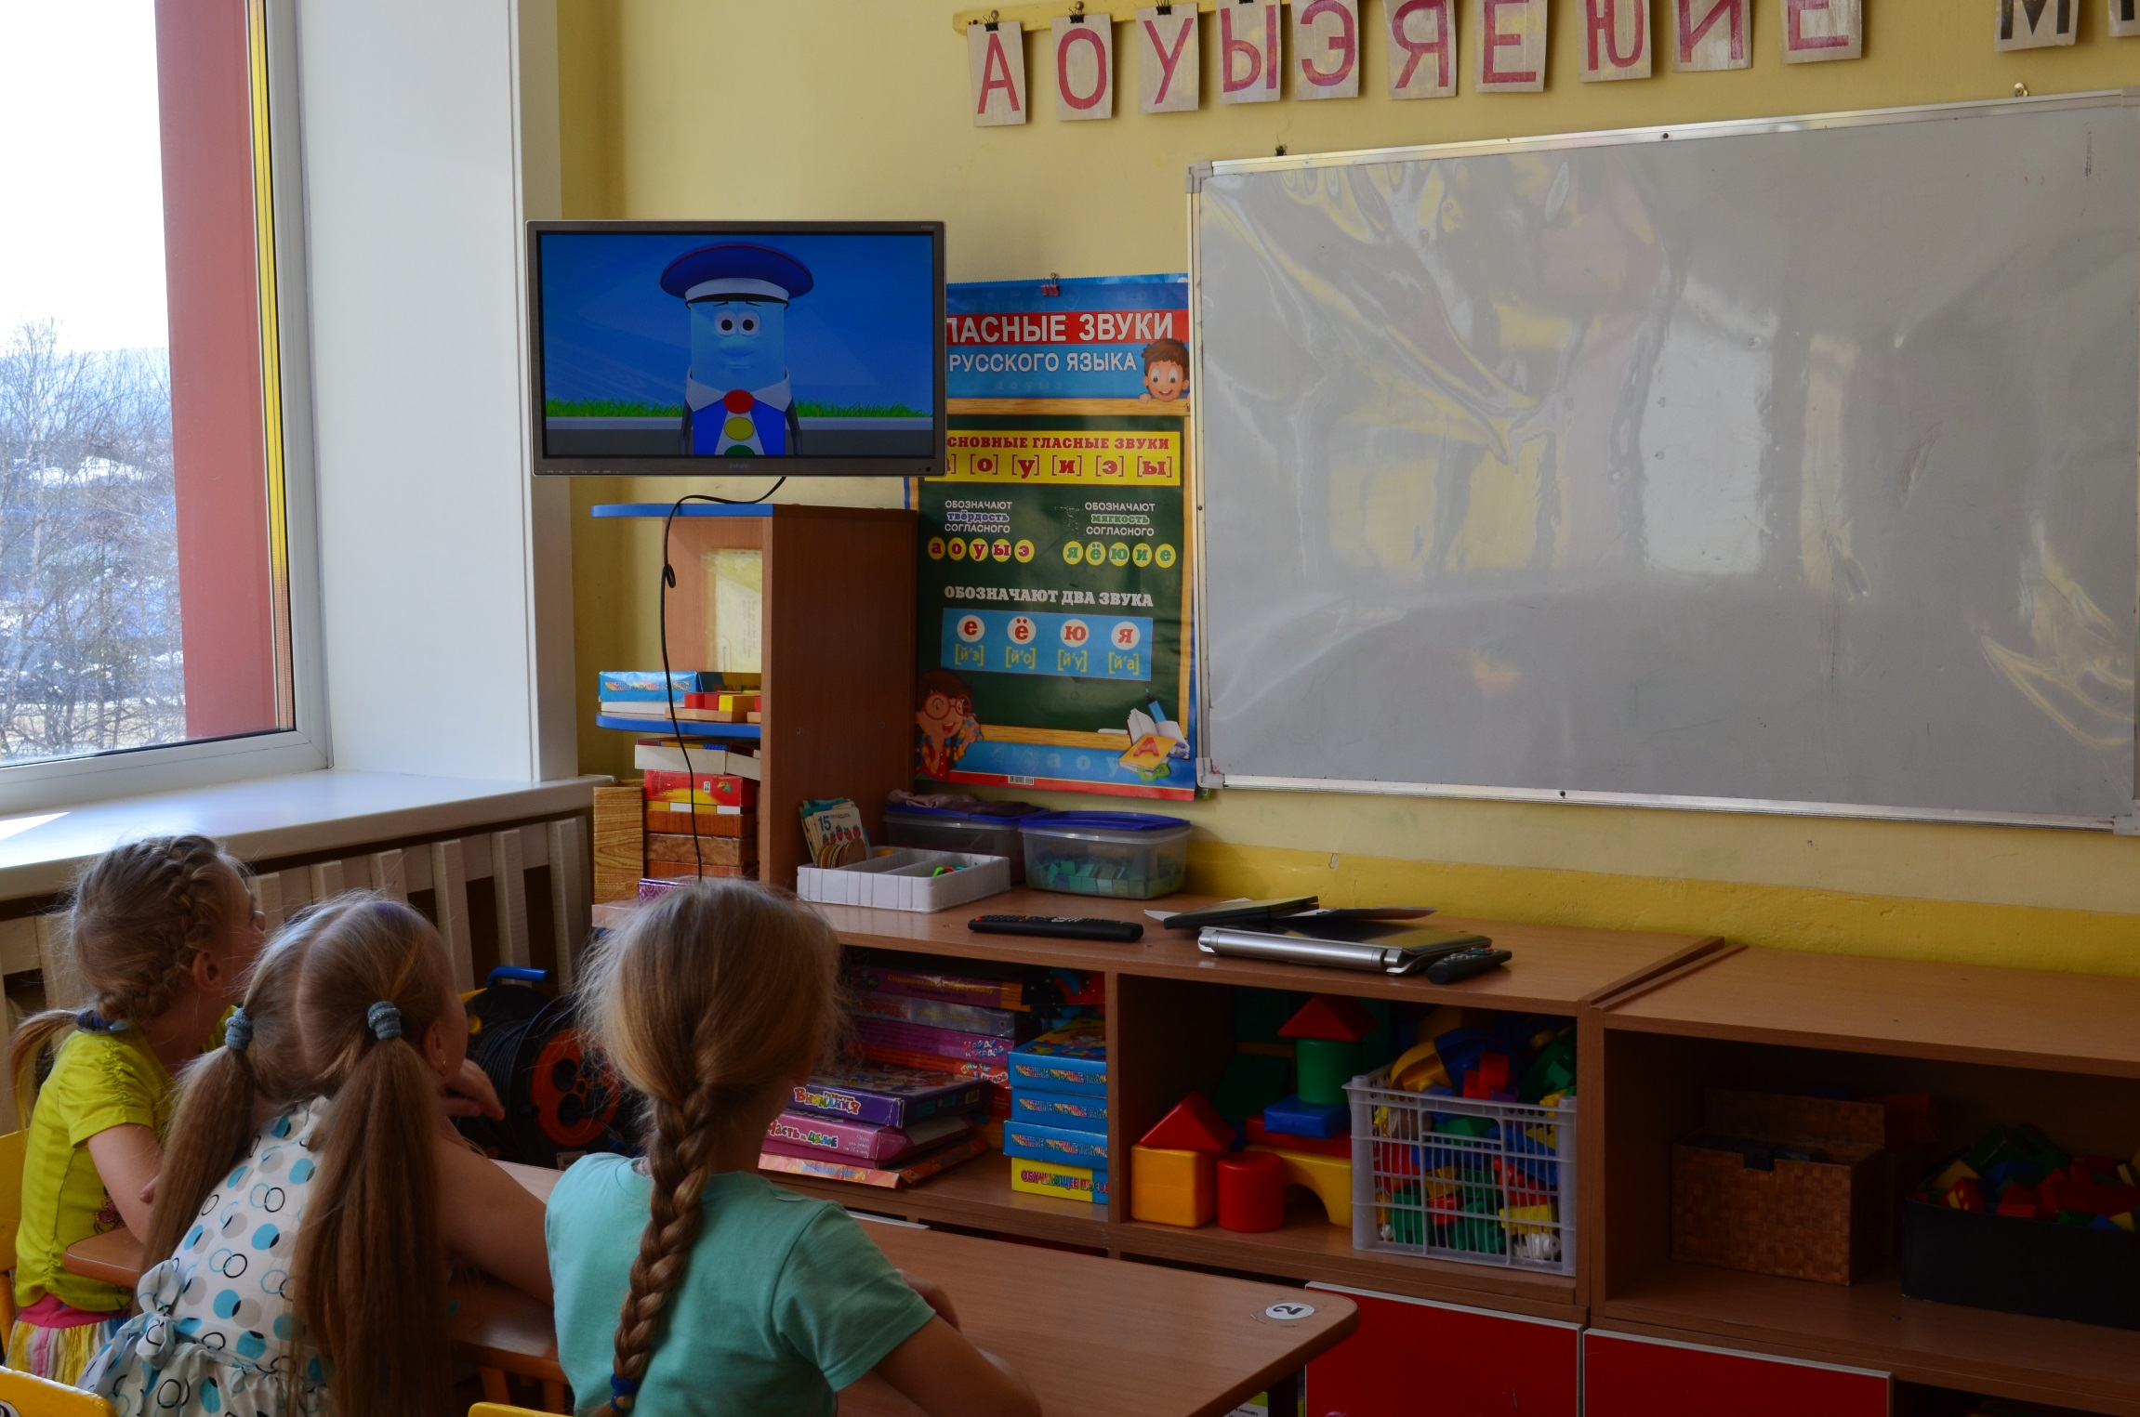

Slide 25
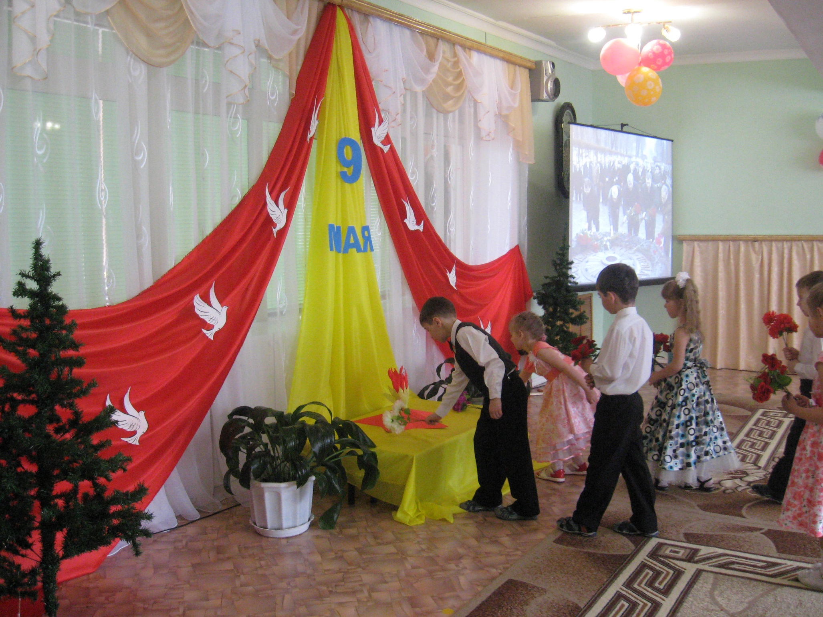

Slide 26
Использование ИКТ способствует повышению качества образовательного процесса, оно служит развитию познавательной мотивации воспитанников, которое ведет к росту их достижений. В этот процесс вовлекаются и родители - начинают активнее участвовать в групповых проектах.

Slide 27
БЛАГОДАРЮ ЗА ВНИМАНИЕ!

